Slide 1
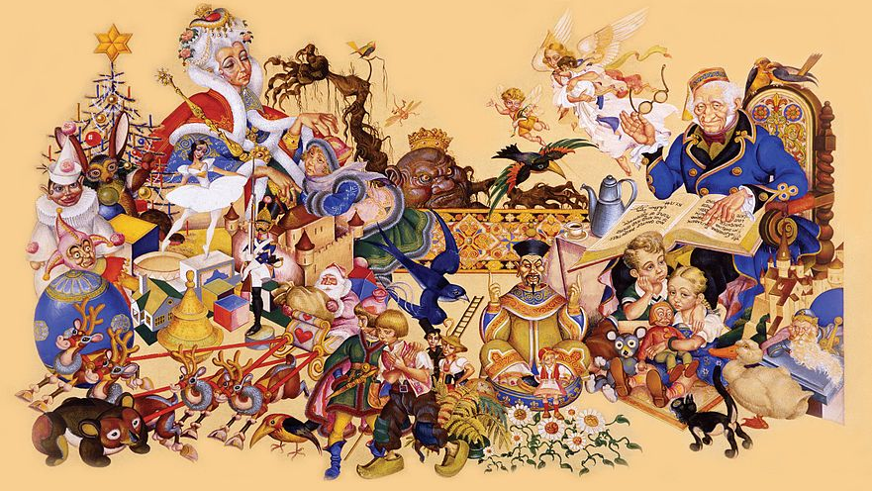
"История сказочника Ганса Христиана Андерсена, который боялся детей"

Slide 2
Биография
Ганс Христиан Андерсен родился 2 апреля 1805 г. в датском городе Оденсе в семье сапожника и прачки.

Slide 3
Андерсен-старший читал сыну книги, делал для него игрушки и рисовал иллюстрации к своим историям. Наверное, именно от отца сказочник унаследовал невероятный талант к рукоделию: он умел шить, вырезать из бумаги не только отдельные фигурки животных, но и целые сценки.

Slide 4
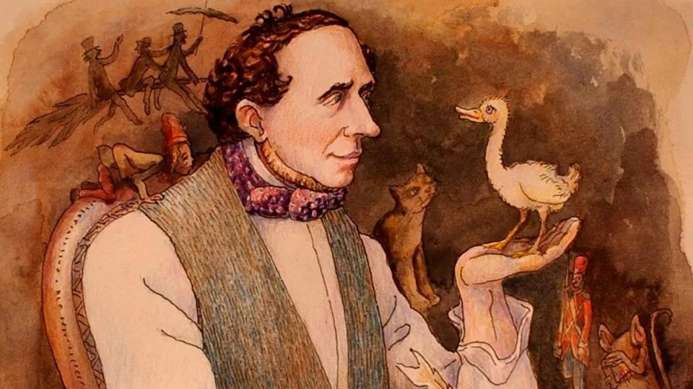
После смерти отца, Андерсену пришлось оставить учебу в школе и работать подмастерьем у сапожника. Эту работу он ненавидел. Сердце будущего сказочника лежало к театру и книгам. Едва Андерсену исполнилось 14 лет, он уехал в Копенгаген. В кармане у подростка было всего 13 риксдалеров.

Slide 5
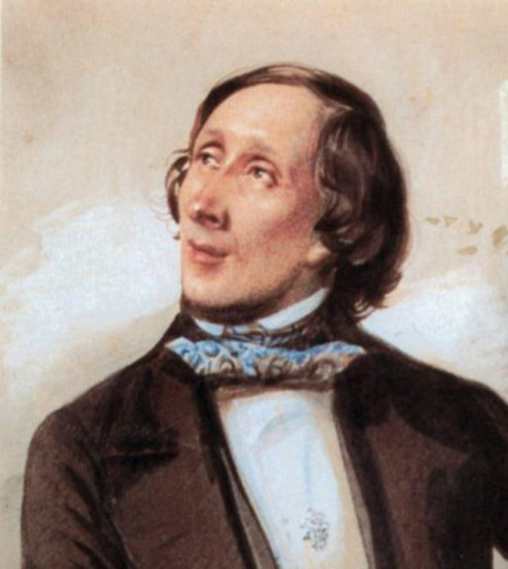
Жизнь в столице
У Андерсена был прекрасный голос, что позволило ему устроиться в хор Королевского Театра. Затем он пробовал себя в качестве танцора, но из-за нестандартного телосложения у будущего писателя ничего не вышло. Однажды юноша показал директору Королевского Театра свои рукописи. Йонас Коллин прочел их - и восхитился талантом Ганса Христиана, а потому обратился к королю Дании с просьбой выделить сумму на обучение молодого человека.

Slide 6
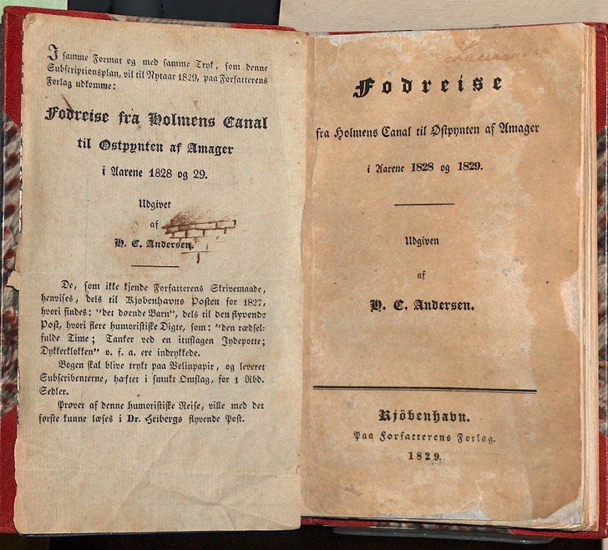
Свою первую книгу Андерсен выпустил в 1829 году. Фантастическая история «Пешее путешествие от канала Холмен к восточной оконечности Амагера». Благодаря этому рассказу писатель стал популярным на родине.

Slide 7
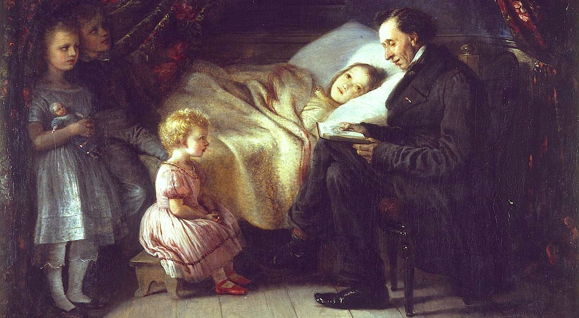
Андерсен ни разу не был женат, к тому же у него никогда не было детей.Более того, он всегда боялся детей. Скорее всего, причина была в том, что он пережил слишком большое количество издевательств со стороны сверстников, когда учился в школе.

Slide 8
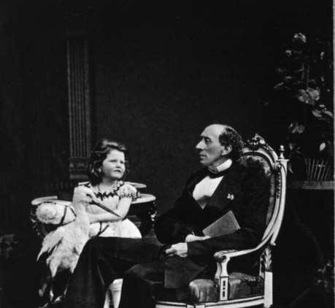
В это трудно поверить, но гениальный писатель был поразительно неграмотным человеком, свои шедевры, которые знают дети во всем мире, он писал со множеством ошибок, по одному из мнений, он также страдал дислексией.

Slide 9
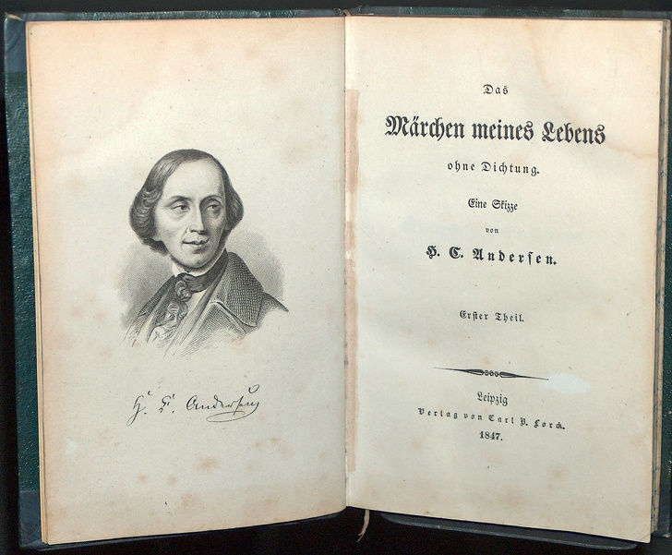
В 1847 году писатель выпустил новое произведение - автобиографическую "Сказку моей жизни". Здесь он рассказывал о встречах с весьма известными и влиятельными людьми, о своем жизненном пути.

Slide 10
История жизни этого датского писателя полна фобий. Так, он невероятно страдал от зубной боли, но так как считал, что его дар зависит именно от количества зубов, не обращался к врачу, боясь, что тот удалит их.

Slide 11
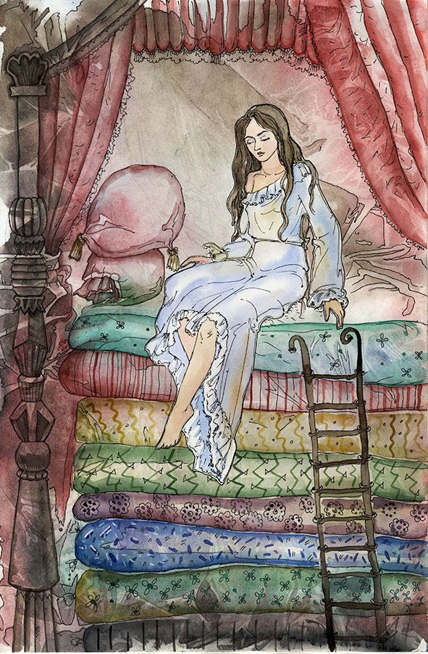
Еще одной странной фобией были кровати: Андерсен опасался, что однажды упадет с постели и умрет. Впрочем, так и произошло: в 1872 году он упал - и не смог оправиться от этой травмы.

Slide 12
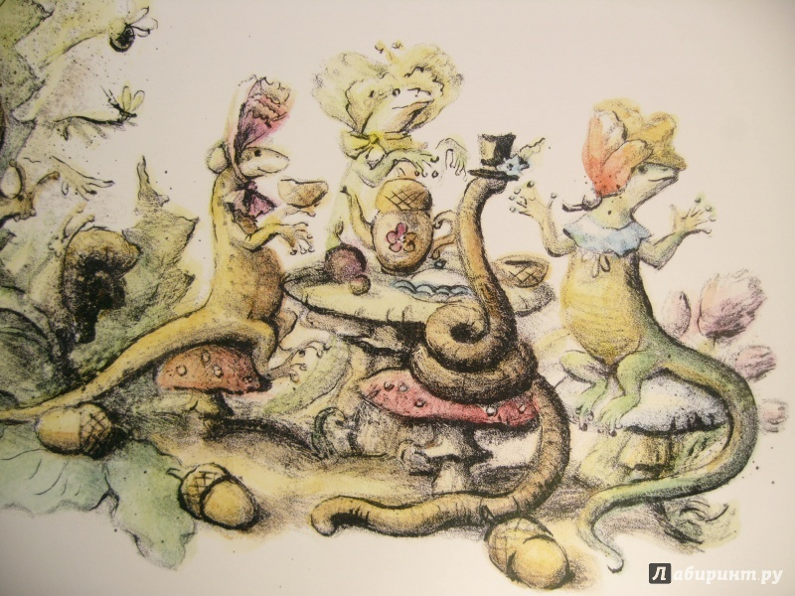
Ханс Кристиан Андерсен еще при жизни заслуженно пользовался славой поэта, которого знали и любили в народе: под его колыбельные засыпали дети, а на театральной сцене с успехом шли созданные им пьесы.

Slide 13
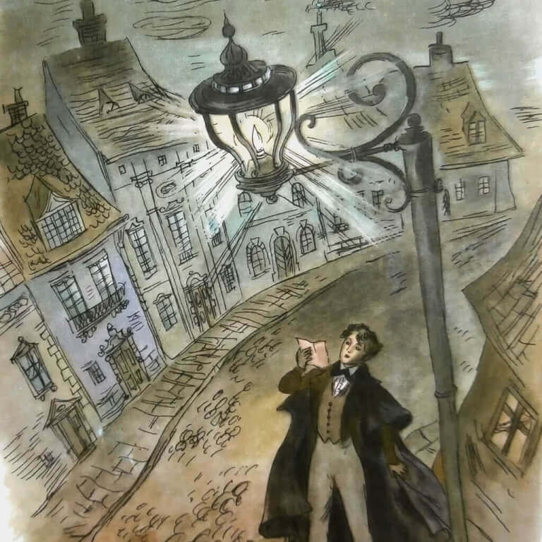
В 1835 году вышел в свет роман писателя "Импровизатор», принесший ему европейскую известность. Позже Ганс Андерсен написал романы "Всего лишь скрипач" (1837), "Две баронессы" (1849), "Быть или не быть" (1857), "Петька-Счастливец" (1870).

Slide 14
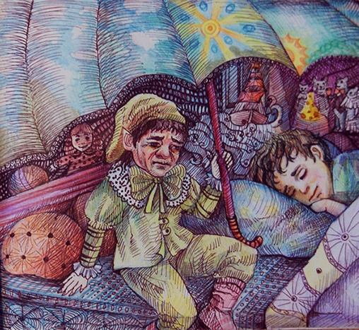
Главный вклад Андерсена в датскую драматургию — романтическая драма "Мулат" (1840) о равенстве всех людей, независимо от расовой принадлежности. В сказочных комедиях "Дороже жемчуга и злата" (1849), "Оле-Лукойе" (1850), "Бузинная матушка" (1851).

Slide 15
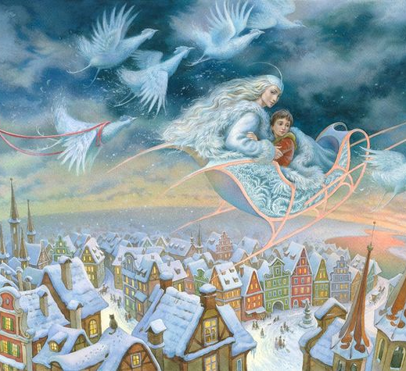
Венец творчества Андерсена — его сказки. Сказки Андерсена воспевают материнскую жертвенность ("История одной матери"), подвиг любви ("Русалочка"), силу искусства ("Соловей"), тернистый путь познания ("Колокол"), торжество искреннего чувства над холодным и злым разумом ("Снежная королева").

Slide 16
Всего с 1835 по 1872 год писатель выпустил 24 сборника сказок и историй.
Из-под его пера вышло более 150 сказок, многие из которых стали классикой мирового значения.

Slide 17
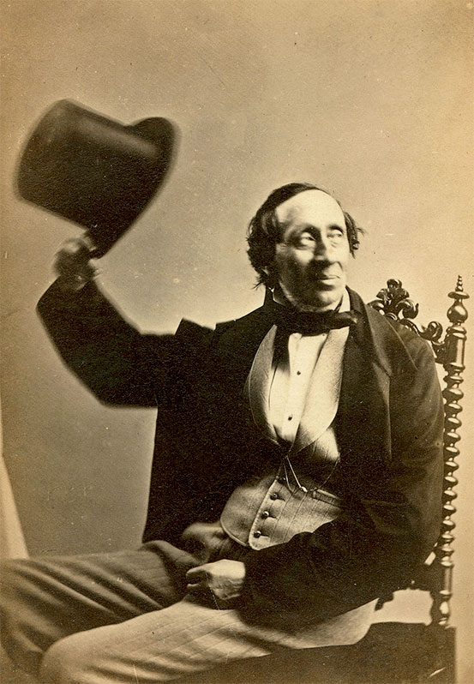
В возрасте 67 лет Андерсен упал с постели и получил множество серьезных ушибов. На протяжении последующих 3-х лет он мучился от полученных травм, однако так и не смог от них оправиться.
Ганс Христиан Андерсен умер 4 августа 1875 г. в возрасте 70 лет. Великий сказочник был похоронен на кладбище Ассистэнс в Копенгагене.

Slide 18
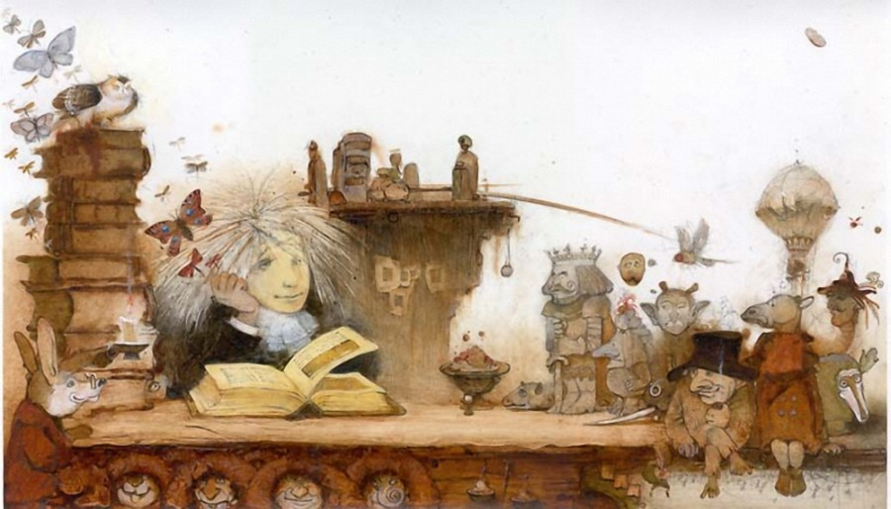
Спасибо за внимание!

